Slide 1
Анализ холодных звонков
Предсказание действий клиента
(покупка автомобильной страховки)
Горемыкина Татьяна
tvg81@yandex.ru

Slide 2
БАЗЫ ДАННЫХ
Это набор данных из одного банка в Соединенных Штатах. Помимо обычных услуг, этот банк также предоставляет услуги по страхованию автомобилей. Банк регулярно проводит акции по привлечению новых клиентов. У банка есть данные потенциальных клиентов, и сотрудники банка звонят им для рекламы доступных вариантов автострахования. Нам предоставляется общая информация о клиентах (возраст, работа и т.д.), а также более конкретная информация о текущей кампании продажи страховки (коммуникация, последний день контакта) и предыдущих кампаниях (такие атрибуты, как предыдущие попытки, результат). Есть данные о 4000 клиентах, с которыми связывались во время последней кампании и для которых известны результаты кампании (покупал ли клиент страховку или нет).

Slide 3
ОПИСАНИЕ ДАННЫХ
Feature Description Example
Id Уникальный идентификационный номер. “1” … “5000”
Age Возраст клиента
job Работа клиента
Marita Семейное положение клиента "разведен", "женат", "холост”
Education Уровень образования клиента "первичный", "вторичный“
Default Есть ли просроченный кредит ? да -1, нет -0
balance Среднегодовой баланс, в долларах США
HHInsurance Есть ли страховка? да -1, нет -0
CarLoan Имеет ли клиент автокредит да -1, нет -0
Communication Тип контактной связи "сотовая связь", "телефон”
LastContactMonth Месяц последнего контакта
LastContactDay День последнего контакта
CallStart Время начала последнего вызова (ЧЧ:ММ:СС)
CallEnd Время окончания последнего вызова (ЧЧ:ММ:СС)
NoOfContacts Количество контактов, выполненных в ходе данной кампании для данного клиента
DaysPassed Количество дней, прошедших после того, как с клиентом в последний раз связывались из предыдущей кампании (числовое значение; -1 означает, что с клиентом ранее не связывались)
PrevAttempts Количество контактов, выполненных до этой кампании и для данного клиента
Outcome Результаты предыдущих маркетинговых кампаний "неудача", "другое", "успех",
Carinsurance Застрахует ли клиент автомобиль? да -1, нет -0

Slide 4
ЧТО ХОТИМ ПОЛУЧИТЬ
Задача состоит в том, чтобы построить модель (на выборке 4 000 клиентов), которая бы предсказывала с приемлемой долей вероятности наступит нужное нам событие или нет (покупка страховки). В наличии есть данные по 1000 клиентам, по которым сотрудники сделали холодные звонки. Нам нужно на основании данных определить перспективных клиентов и делать уже горячие звонки, с конкретными предложениями.

Slide 5
ДЛЯ КОГО ДЕЛАЕМ
Банки
Страховые группы

Slide 6
ДЕНЬГИ
Имея прогноз покупки страховки клиентом мы можем сконцентрироваться только на тех клиентах, которые по нашей модели готовы купить страховку. Экономия денег компании и времени сотрудников.

Slide 7
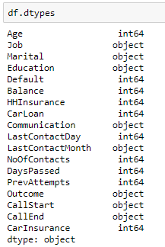
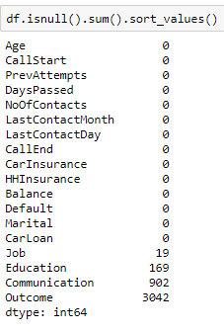
АНАЛИЗ И ПРЕОБРАЗОВАНИЕ ДАННЫХ
Исходные данные :
-Очень много текстовых данных. Будем их преобразовывать.
-Будем добавляем в модель дополнительные признаки
В столбце Outcom много пропусков - удалим его сразу.

Slide 8
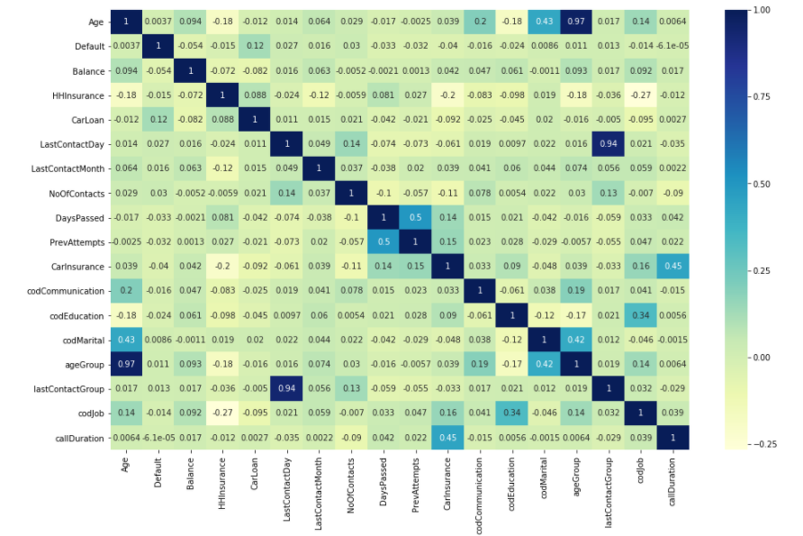
ГРАФИК ЗАВИСИМОСТИ ПРИЗНАКОВ
Будем анализировать зависимость различных показателей и в модели оставим только значимые показатели

Slide 9
АРХИТЕКТУРА
CSV
(данные о клиентах)
ML Model
(GradientBoostingClassifier)
CSV
(Результат)

Slide 10
ПОСТРОЕНИЕ МОДЕЛИ
Сроим модель предсказания на основании GradientBoostingClassifier с подготовленными нами признаками.
(test_size = 0.25, random_state =100)
Ссылка:https://github.com/TanyaGoremykina/Final_project
Файл : Final_project.ipynb
Анализ полученных данных показывает результат предсказания 80,23%.

Slide 11
ПРИМЕНЕНИЕ МОДЕЛИ И АНАЛИЗ РЕЗУЛЬТАТОВ
В построенном предсказании 'CarInsurance' = 1 - осталось 527 строк. Вывод : Анализируя данные 1 000 клиентов банка, по которым были сделаны холодные звонки, приходим к выводу что только 527 клиентов из этого списка купят автомобильную страховку. Данные основаны на построенной нами модели с использованием GradientBoostingClassifier с вероятностью 80,23%.

Slide 12
РАЗМЕЩЕНЕ ПРОЕКТА НА GIT
https://github.com/TanyaGoremykina/Final_project
carInsurance_test.csv, carInsurance_train.csv- исходные данные
README.md – описание проекта
Анализ холодных звонков.pptx - презентация
Final_project.ipynb – анализ данных и построение модели
Goremykina_car_insurance.csv – предсказание(id клиентов, готовых купить страховку)

